Slide 1
UNIDAD I
ALGORITMOS PARA LA SOLUCIÓN DE PROBLEMAS.
Docente: Jorge Luis González Moreno.

Slide 2
1.3 Algoritmos y diagramas de flujo.
La palabra algoritmo se deriva de la traducción al latín de la palabra árabe ALKHOWARIZMI, nombre de un matemático y astrónomo árabe que escribió un tratado sobre manipulación de números y ecuaciones en el siglo IX.
Un algoritmo es una serie de pasos organizados que describe el proceso que se debe seguir, para dar solución a un problema específico.
Existen dos tipos de algoritmos y son llamados así por su naturaleza:
Cualitativos: Son aquellos en los que se describen los pasos utilizando palabras.
Cuantitativos: Son aquellos en los que se utilizan cálculos numéricos para definir los pasos del proceso.

Slide 3
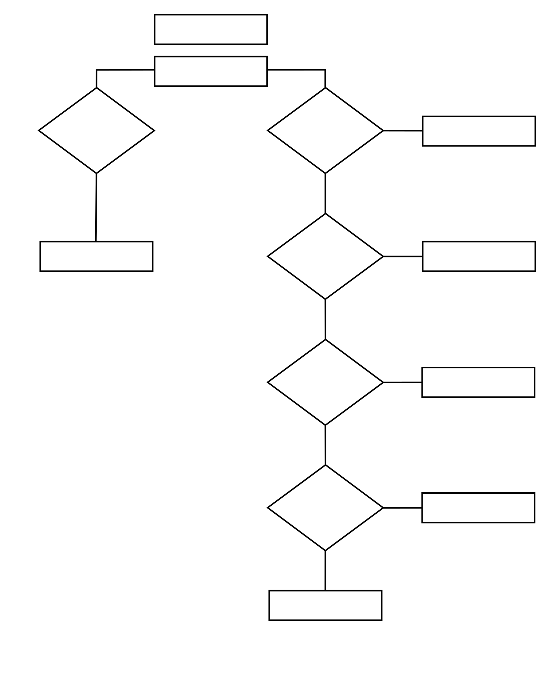
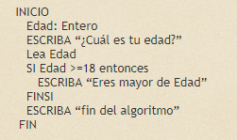
Tipos de Lenguajes Algorítmicos
Un Lenguaje algorítmico es una serie de símbolos y reglas que se utilizan para describir de manera explícita un proceso, los que a su vez son de dos tipos:
Gráficos: Es la representación gráfica de las operaciones que realiza un algoritmo (Diagrama de flujo)
No Gráficos: Representa en forma descriptiva las operaciones que debe realizar un algoritmo (Pseudocódigo).

Slide 4
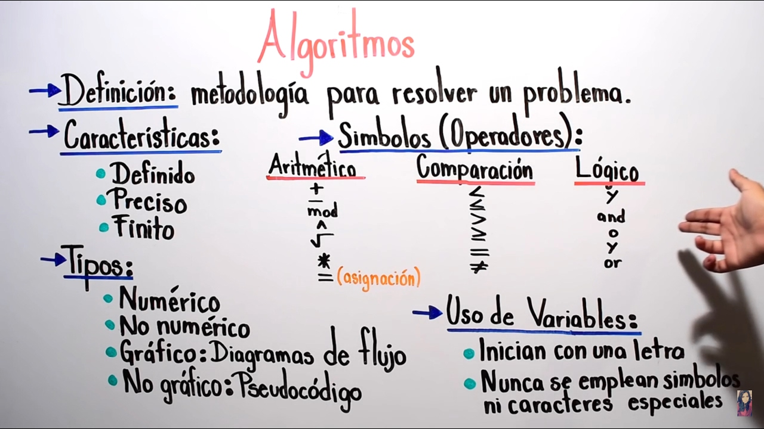
Las características de un buen algoritmo son:
Debe tener un punto particular de inicio.
Debe ser definido, no debe permitir dobles interpretaciones.
Debe ser general, es decir, soportar la mayoría de las variantes que se puedan presentar en la definición del problema.
Debe ser finito en tamaño y tiempo de ejecución.

Slide 5
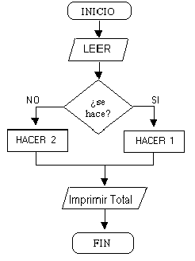
Diagramas de flujo
﻿Los diagramas de flujo, como lo dice su nombre, representan el flujo de operaciones definidas en un algoritmo. Se utiliza una simbología que está estandarizada para facilitar la comprensión de un algoritmo por cualquier persona que la conozca. De la misma forma que en los diagramas de EPS, en los diagramas de flujo los símbolos se conectan por medio de líneas de flujo, esto te indica que el orden de los símbolos es fundamental para una correcta interpretación del algoritmo.

Slide 6
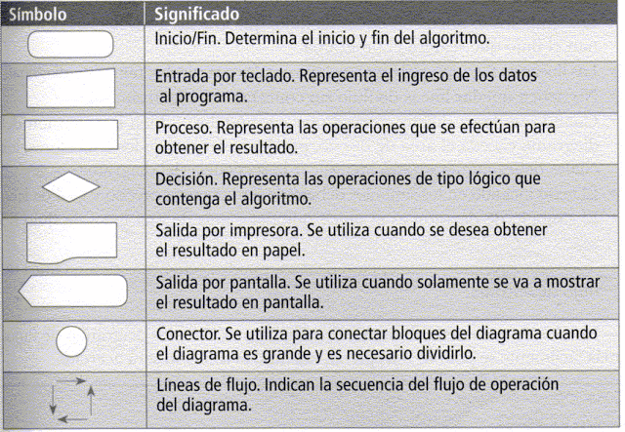
El diseño de los diagramas de flujo es la interpretación que hacen los programadores antes de realizar el programa en un lenguaje de programación. El objetivo es lograr una comprensión más concreta de la solución de un determinado problema, sobre todo en aquellos algoritmos que son muy largos.

Slide 7
Existen ciertas reglas para el diseño de los diagramas de flujo, las cuales debes seguir para dar una adecuada interpretación del algoritmo. A continuación se enlistan:
﻿Deben diseñarse de arriba hacia abajo o de izquierda a derecha.
Los símbolos se unen con líneas de flujo, que gracias a sus flechas determinan el flujo que seguirá el programa.
Las líneas de flujo sólo deberán ser horizontales o verticales, nunca en diagonal.
No deben quedar líneas de flujo sin conectar con algún símbolo.
Cuando se desea dividir el diagrama en módulos, o bien la extensión del diagrama exceda el área de diseño, puedes hacer uso de los conectores, los cuales debes numerar para identificar la secuencia del diagrama.
El texto incluido en los símbolos deberá de ser concreto, preciso y fácil de leer.
El símbolo de decisión es el único que tiene más de una línea de flujo de salida.
Todos los símbolos, a excepción de Fin, pueden tener más de una línea de flujo de entrada.
No olvides que mientras diseñes de manera más clara los diagramas de flujo, más fácilmente se podrán interpretar, además, la solución será acertada.

